Slide 1

Mapa Interativo
Como o nosso aplicativo será útil para você?

Slide 2

Problema
Há uma grande quantidade de clientes no Brasil, um número que aumenta cada vez mais, o que faz organizar todos os dados de cada cliente, quais certificações específicas cada um tem, e onde cada um está, uma tarefa demorada e tediosa.

Slide 3


Solução
Fazer um banco de dados, onde pode armazenar e organizar todos os dados de cada cliente, e um sistema com capacidade de busca com mapa, podendo filtrar os clientes por localização e certificação.

Slide 4



Funcionalidades Principais
Geolocalização:
A vizualização de todos os clientes do Brasil no mapa.
Coordenadas precisas a partir do endereço.
Filtros:
Pesquisa por localização (estado, cidade, bairro).
Informações do cliente:
Detalhes de cada cliente, como endereços, CNPJ, etc.
Todos os certificados ISO possuídos pelo cliente.

Slide 5

Benefícios
Com o nosso sistema, os dados ficam muito mais organizados, e de mais fácil acesso.
A facilidade de acesso faz a consulta dos dados relevantes à empresa um processo muito mais rápido e fácil.
A velocidade mais alta torna o processo de obter as estatísticas necessárias para a empresa algo mais eficiente e veloz, aumentando a eficiência.

Slide 6

Diferenciais
Interface intuitiva e fácil de usar
Sistema de filtros por localização precisa
Vizualização dos dados por um mapa interativo

Slide 7
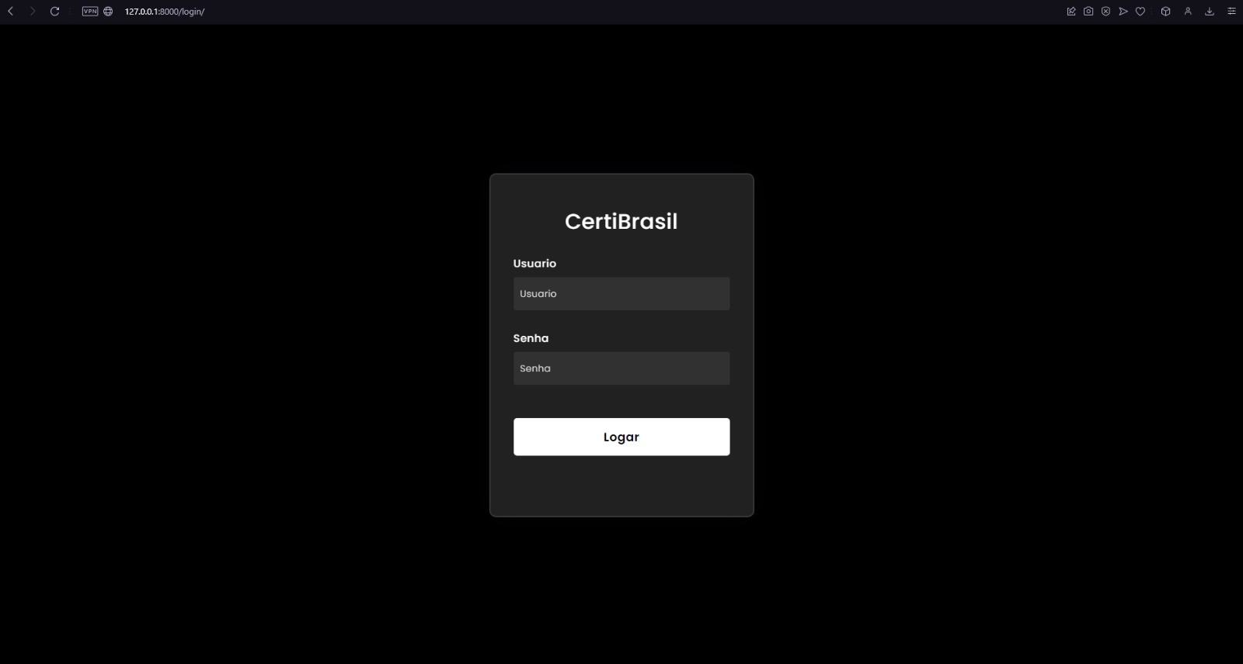
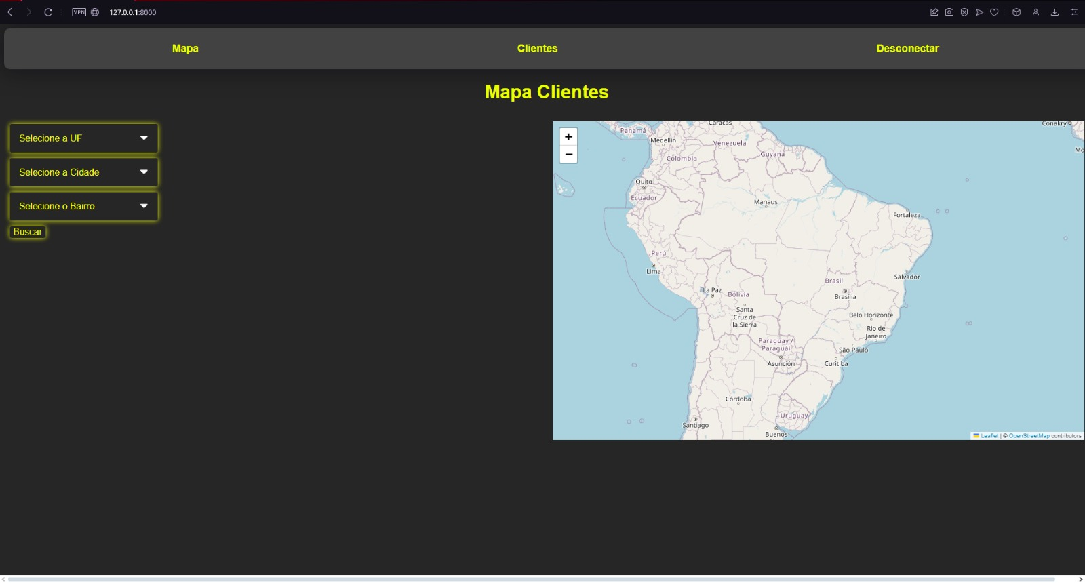
Demonstração

Slide 8
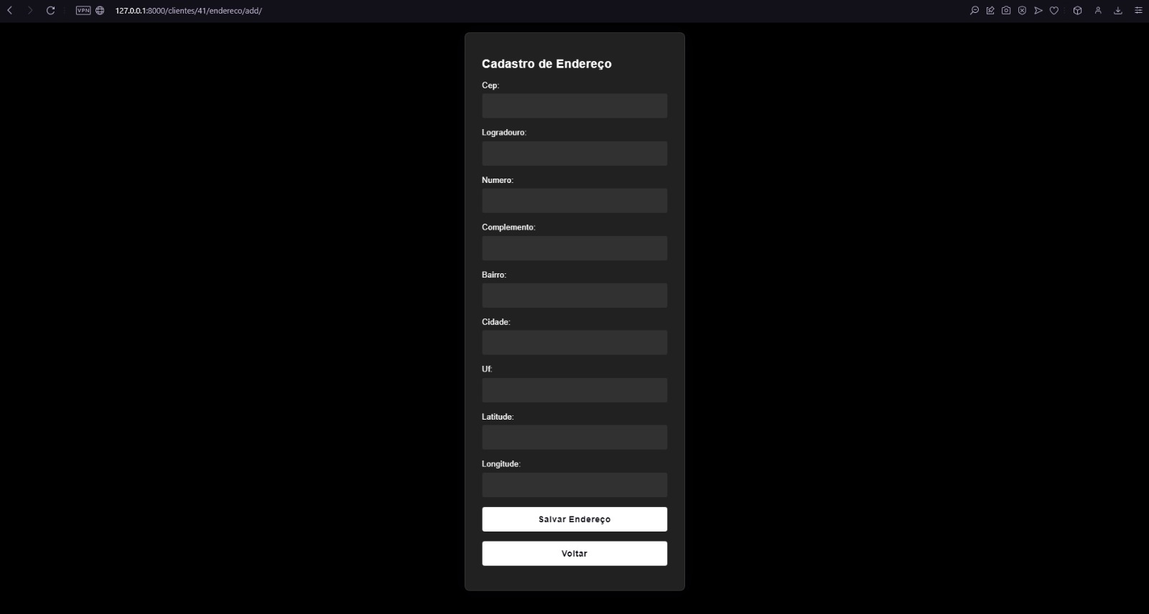
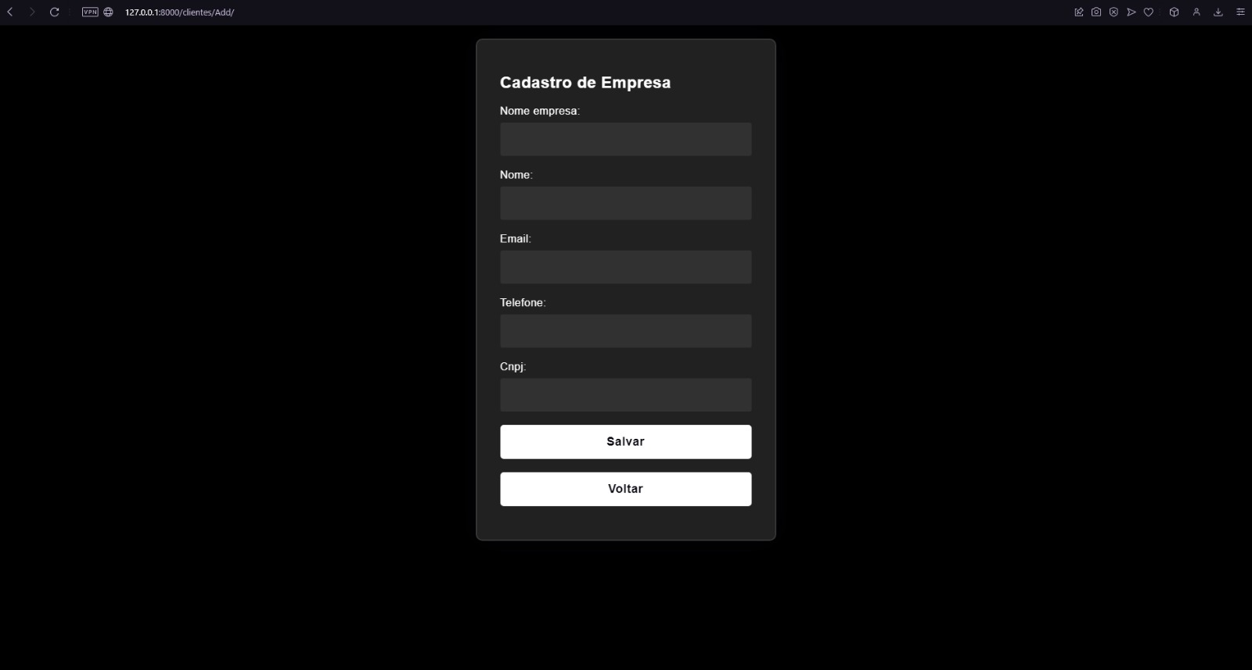
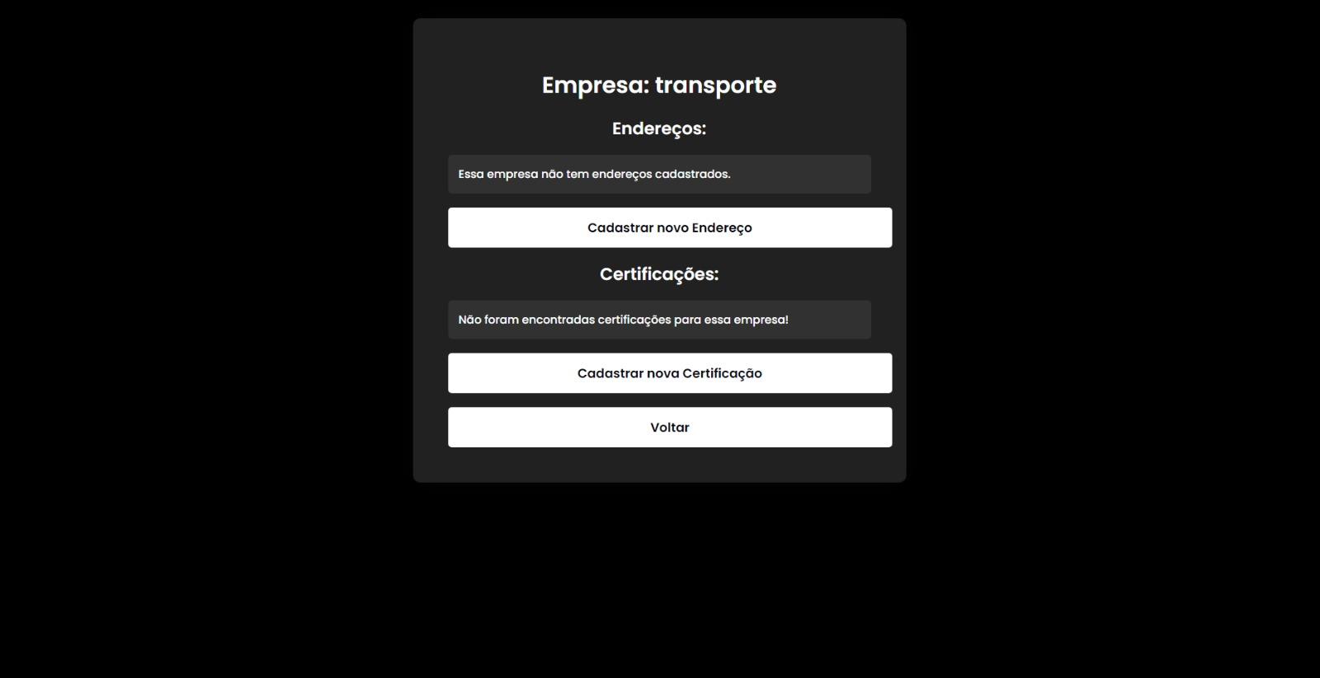
Demonstração

Slide 9
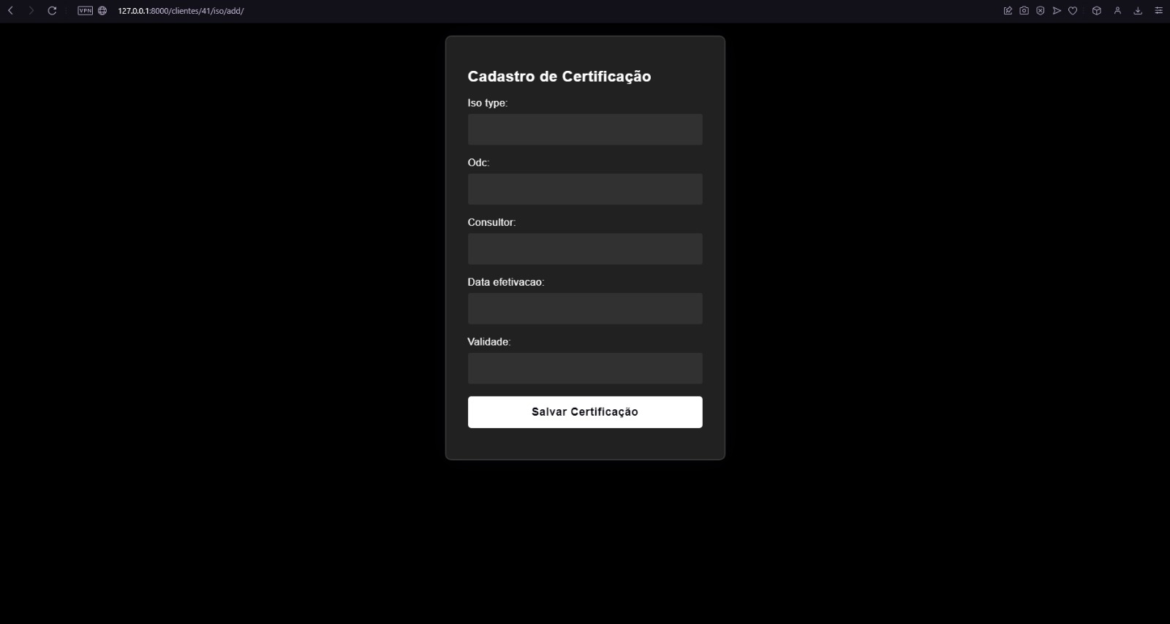
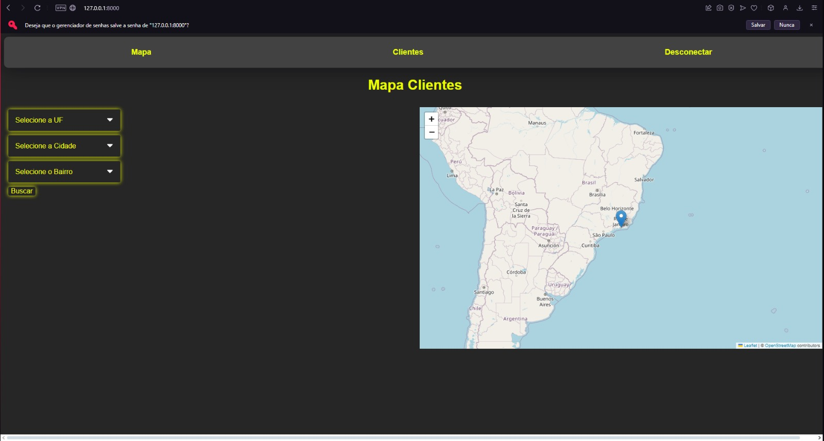
Demonstração

Slide 10
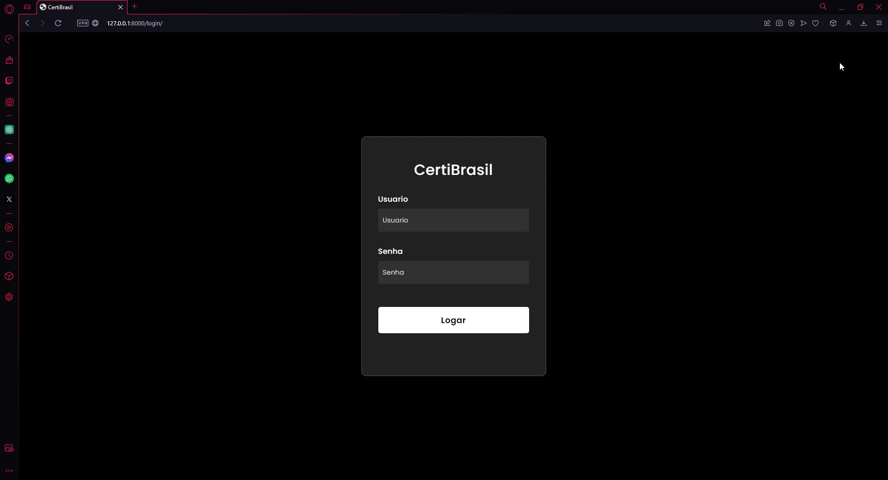
Demonstração

Slide 11

Conclusão
O nosso sistema ajuda na organização e consulta dos dados de cada cliente, tornando o processo de estatística mais fácil, veloz e eficiente

Slide 12
Preço
Fonte: Salário: Desenvolvedor Front End em Rio de Janeiro, Brasil 2024 | Glassdoor
Expectativa de salário no Mercado de Trabalho:
Front End Jr: R$ 3.000.00 – R$ 6.000.00
Back End Jr: R$ 3.000.00 – R$ 5.000.00
Desenvolvimento:
2 Desenvolvedores Front End: R$ 3.000.00 /m (x2)
3 Desenvolvedores Back End: R$ 3.000.00 /m (x3)
4 meses de desenvolvimento 60.000
Aplicativo:
Front End: R$ 1.500.00
Back End: R$ 2.000.00
Banco de Dados: R$ 3.000.00
Mapa Interativo: R$ 1.500.00
Total: R$ 68.000.00

